Slide 1
Normas IRAM y AEA Jorge Newbery
Esper - Raffin - Solari
Universidad Tecnológica Nacional
Facultad Regional Reconquista
Redes de Distribución e Instalaciones Eléctricas
19/03/2025

Slide 2
Normas IRAM
¿Que significa IRAM?
¿Que son las normas IRAM?

Slide 3
Normas IRAM
¿Por qué son importantes?
Estándares de calidad y seguridad
Proteger a las personas (IRAM 62404)
Facilitar el comercio y regulaciones
Optimizar procesos y reducir costos (gestión IRAM-ISO 9001)
Sustentabilidad y medio ambiente (IRAM-ISO 14001)

Slide 4
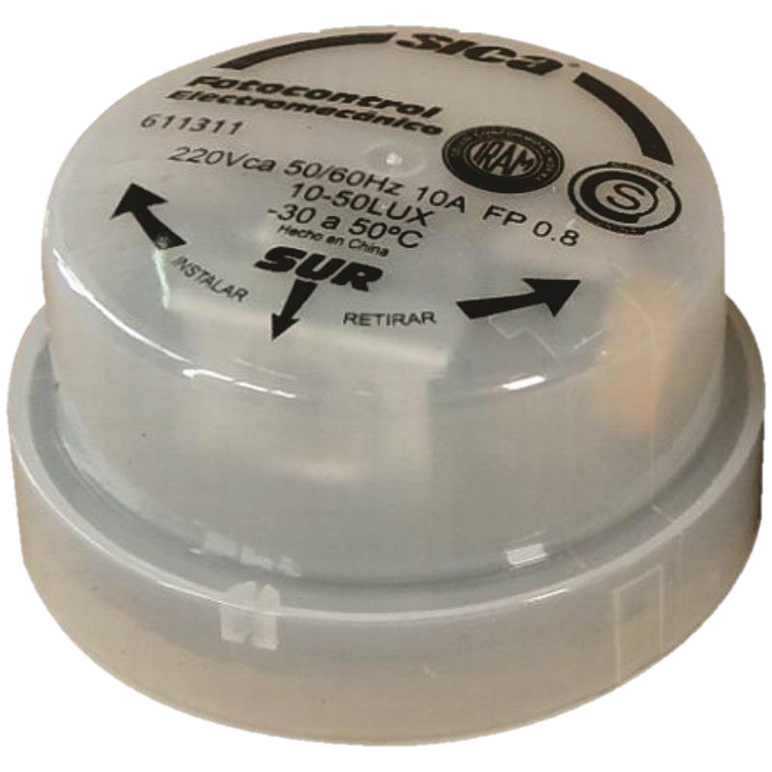
Normas IRAM
Normas IRAM en la vida cotidiana
Construcción
Industria Eléctrica
Alimentos
Medio ambiente

Slide 5
Normas AEA
Significado
Origen
Ámbitos de aplicación
Instalaciones eléctricas
Redes
Protección
Materiales y equipos

Slide 6
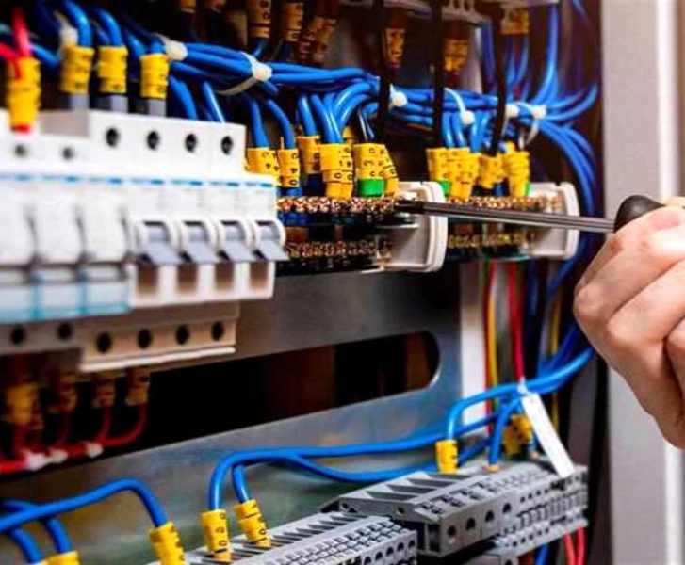
Normas AEA
Para que se utilizan?
Seguridad eléctrica
Regulación
Cumplimiento legal
Unificar criterios
Protección infraestructura

Slide 7
Normas AEA
Ejemplos
AEA 90364 (instalaciones)
AEA 92305 (pararrayos)
AEA 770 (tableros)
AEA 90390 (líneas)
Quienes deben cumplirlas?

Slide 8
Jorge Newbery
¿Quién fue?
Biografía
Formación académica

Slide 9
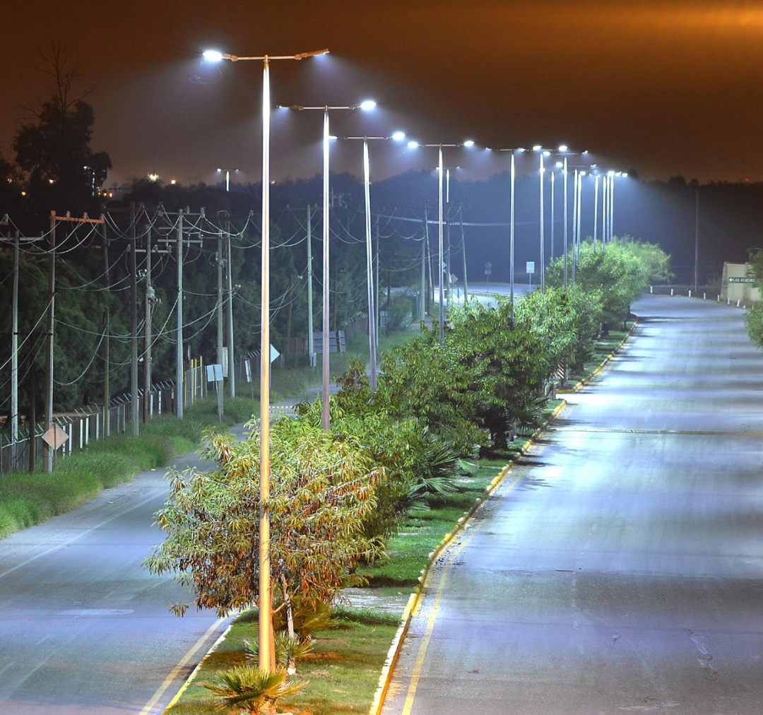
Jorge Newbery
Sus aportes…
Iluminación urbana
Educación
Desarrollos

Slide 10
Jorge Newbery
Reconocimientos…
Investigaciones
Fundador (AEA)
Impacto en la ingeniería

Slide 11
Referencias
ISO. (s.f.). Estándares globales para bienes y servicios confiables. https://www.iso.org
IRAM. (s.f.). Instituto argentino de normalización y certificación. https://www.iram.org.ar
ERSeP. (s.f.). Ente regulador de los servicios públicos. https://ersep.cba.gov.ar
Ente Regulador de los Servicios Públicos. (2021). AEA 90364-7-770_ERSep [PDF]. https://ersep.cba.gov.ar/wp-content/uploads/2021/05/AEA-90364-7-770_ERSep.pdf
Jorge Newbery. Fundación Marambio. https://www.marambio.aq/fallnewbery.html

